Slide 1
« hôpital numérique »
ETUDE D’OPPORTUNITE ET EVALUATION DE LA VALEUR

Slide 2
Objectifs de la journée (1/2)
A l’issue de cette journée, vous serez capables de :
  Identifier les éléments qui constituent l’étude d’opportunité et l’évaluation de la valeur à partir de l’outillage ANAP
  Estimer l’effort nécessaire et adéquat pour l’étude d’opportunité
  Expliciter les éléments nécessaires à la prise de décision (ex : le lien avec la stratégie de l’établissement, les objectifs « métiers » (opérationnels), les risques, les impacts, les coûts, les gains, etc...) d’une façon macro
  Etablir et savoir expliciter une évaluation macroscopique de la valeur d’un projet

Slide 3
Objectifs de la journée (2/2)
A l’issue de cette journée, vous serez capables de :
  Formaliser d’une façon adéquate tous les éléments en amont du projet afin d’aider le directeur d’établissement dans sa prise de décision (GO / NO GO)
  Présenter les productions ANAP en lien avec cette thématique : fiche d’opportunité, fiche projet, guide méthodologique d’approche par la valeur, fiches d’indicateurs de valeur, AVALIS et RSI / ROI. Présenter par ailleurs la production ANAP
    « Programmation des Ressources et Agenda Patient ».
  Sensibiliser vos homologues à l’importance de la qualité de préparation de la communication à la Direction de l’établissement.

Slide 4
Agenda
1. Introduction
2. Identification des éléments d’opportunité
3. Préparation de la décision du GO / NO GO
4. L’évaluation de la valeur et de l’impact sur le SI
5. Conclusion

Slide 5







Cycle de vie d’un projet SI – Etape d’acquisition
jalons financiers
environ
environ
environ
€
Cadrer le projet
€
.35%
Marché
.35%
Appel
Cahier des
MOM
VA
VSR
d’offres
Vérifications
Cahier des
Plan
Charges
PQP
déploiement
Spécifier
Sélectionner
Contractualiser
Démarrer
Installer
Paramétrer
Tester
Pilote
Déployer
Mesurer qualité er performances
Clôturer
Évaluer
P0 : Avant
Projet
?
P2 : Acquisition
P3 : Lancement
P4 : Mise en œuvre
P5 : Exploitation
P6 : Fin
DSP
Note de
Actualisation
Étude
Bilan
d’opportunité:
cadrage
stratégie,
valeur
ajoutée
Piloter : manager le projet et conduire le changement
P1 :
Directoire
CoPil
CoPil
CoPil
CoPil
Planification
cadrage
choix
lancement
déploiement
de fin
Dossier de
Suivi du
Tableau de
suivi de
budget
bord DG
projet

Slide 6

Que retenir du jeu de rôle ?
Prendre la décision de lancer ou non un projet n’est pas simple.
Le décideur (le Directeur) a besoin d’informations pour prendre sa décision :
  De vérifier que les objectifs du projet sont en adéquation avec la stratégie de son établissement
  De s’assurer que les objectifs du projet, tant d'un point de vue social, économique, technique, financier que calendaire, sont réalisables
Celui qui aide à la prise de décision (en général le DSIO) doit :
  Fournir au décideur les informations permettant d'évaluer de façon suffisamment précise les contours du projet
  Savoir présenter ces informations aux décideurs
  Adapter le niveau d’information en fonction du projet et de l’aversion au risque du décideur.
      Une attention particulière doit être portée à la préparation de l’entretien avec le directeur

Slide 7
Quelques exemples de questions du décideur
Le décideur doit pouvoir fonder sa décision sur les réponses aux questions suivantes :
  A quels objectifs stratégiques de l'établissement répond le projet ?
  Combien coûte le projet ?
  Quels sont les gains atteignables ?
  Sur quel périmètre doit-il être mener (en interne ou avec des partenaires externes, en particulier) ?
  L'établissement est-il prêt, en termes d'organisation et en termes techniques, pour engager le projet ?
    Quels sont les impacts du projet sur les organisations en place ?
    Quels sont les impacts du projet sur l'informatique actuelle ?
  Quelles sont les ressources à mobiliser pour atteindre les objectifs?
    Financières ?
    Humaines ?
  L’établissement a t-il la capacité de porter le projet ?
    Disponibilité de la ressource informatique
    Disponibilité de la ressource métier
        C’est au DSIO de préparer ces éléments en s’appuyant sur le commanditaire et les ressources pressenties pour faire partie de l’équipe projet

Slide 8
Les éléments d’une étude d’opportunité
Dans un projet SIH, ces éléments sont :
  Le lien avec la stratégie de l’établissement
  Les objectifs « métier » (opérationnels) du projet
  Le coût du projet
  Les gains escomptés
  Les impacts internes :
        sur l’organisation existante
        sur le SIH existant
  Les impacts externes :
        sur l’offre de soins territoriale
        ses comptes de l’assurance maladie
  Les contraintes techniques
  Les difficultés prévisibles
  Les risques
  Le planning (la durée)
  Les familles d’acteurs impliqués

Slide 9
Le lien avec la stratégie de l’établissement
Il s’agit :
  D’identifier parmi les objectifs stratégiques de l’établissement, ceux qui seront atteints par la mise en œuvre du projet.
  De s’assurer que les objectifs poursuivis par le projet sont en phase avec les missions et la stratégie de l’établissement.

Slide 10
Les objectifs « métier » (opérationnels) d’un projet
Il s’agit de :
Décrire ce qui justifie le lancement du projet (en termes de problématiques)
Dire ce qui se passera lorsque la mise en œuvre sera terminée.
  Exemple d’un projet d’informatisation du circuit du médicament, dont les objectifs opérationnels pourraient être :
  Améliorer la qualité des prescriptions,
  Eviter les retranscriptions,
  …

Slide 11
Les risques
Rappel :
Dans le contexte de la gestion de projet, un risque est défini comme la probabilité qu’un projet ne s’exécute pas conformément aux prévisions de délai, de coût ou d’expression des besoins. Il peut conduire au non-respect des objectifs. (Source : H 2012, ateliers risques)
Il s’agit :
D’identifier les grandes difficultés prévisibles qui pourraient empêcher que le projet n’aille pas jusqu’à son terme;
De prévoir les solutions pour contourner ou supprimer ses difficultés
Quelques exemples :
  Risques projet :
    Objectifs du projet insuffisamment définis
  Risques juridiques et règlementaires :
    Gestion de données sensibles ou confidentielles
  Risques de déploiement et d’acceptation :
    Ressources mal dimensionnées
  Risques financiers :
    Altération de la maîtrise des dépenses de l’établissement

Slide 12
Les impacts du projet
Il s’agit :
D'identifier de façon macroscopique les changements imposés par le projet sur :
  De façon générale :
    Le personnel (acteur ou utilisateur final)
    Le processus concerné par le projet d’informatisation,
    D’autres projets en cours,
    Etc.
  Plus particulièrement sur le SI :
    Les compétences du personnel SI,
    L ’infrastructure (Système, BDD, …) et les matériels
    Les interfaces
    D’autres projets SI en cours,
D’analyser les effets de ce changement
Pour identifier les changements, vous pouvez « lister les différences entre
l'état actuel et l'état projeté »

Slide 13
Les coûts d’un projet
Pourquoi connaître les coûts ?
  prévoir et suivre les dépenses estimées (coût prévisionnel),
  prévoir et suivre les dépenses engagées (coût engagé),
  prévoir et suivre les dépenses réalisées (coût décaissé),
  ou même déterminer l’ensemble des dépenses (coût global)
Pour l’étude d’opportunité, il s’agit de coûts prévisionnels :
  du personnel affecté au projet (métiers, DSIO…)
  du déploiement (temps passé par les utilisateurs pours se former à l’outil,…)
  des achats externes de :
    matériels (serveurs, réseaux, postes de travail),
    progiciels et licences,
    expertises sur des études
    prestations de déploiement
    prestations de formation par une société externe
    etc…
  d’exploitation et/ou de maintenance (coûts récurrents)
  de retrait de la solution
  ...

Slide 14
Les gains
Gains internes :
  Sur la qualité des soins
    Ex : Le projet concoure-t-il à adapter ou améliorer le temps passé par les soignants au lit du patient
  Sur les conditions de travail
    Gain de temps,…
  Sur l’efficience opérationnelle et économique
    Rentabilité
Gains externes :
  Pour le patient
  Pour la collectivité
  Pour les tutelles
  Pour les débiteurs (AM, mutuelles…)

Slide 15
Le retour sur investissement : L’outil RSI/ROI
Le RSI permet de calculer le retour sur investissement du projet
Les informations à saisir concernent :
  Les coûts
Les gains

Slide 16
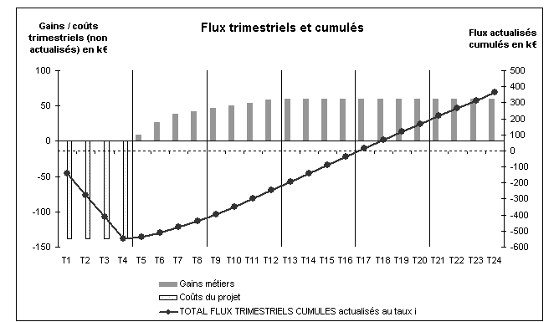
Le retour sur investissement : L’outil RSI/ROI
Coût total
VAN
DR

Slide 17
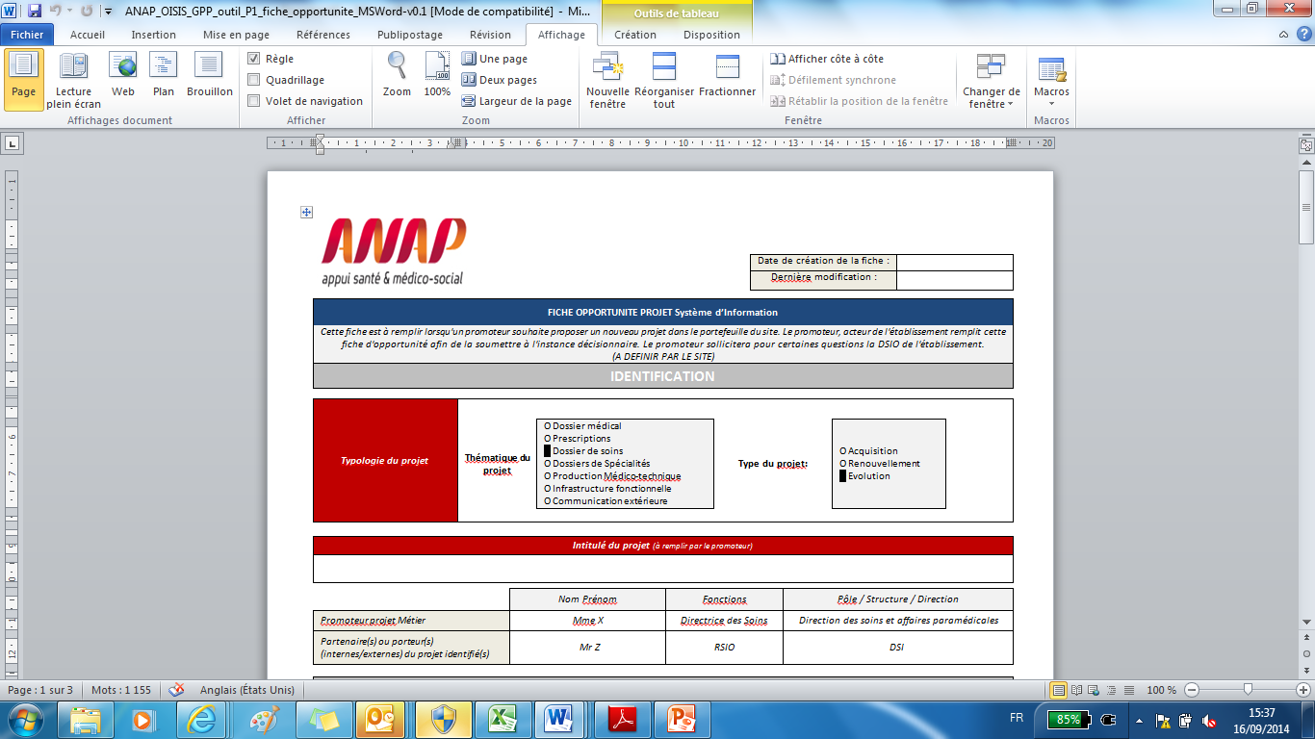
La fiche opportunité ANAP (1/2)
Elle permet de décrire le besoin et de fournir les informations utiles à la prise de décision
Elle est constituée de plusieurs items de description à compléter par le promoteur pour justifier de l’opportunité du projet
Qui ? (Initiateur) : promoteur (chef de projet, chef de service, cadre de santé…) + DSIO
Pour qui ? : instance décisionnaire, DG…
Quand ? Lorsque le promoteur souhaite proposer un nouveau projet dans le portefeuille de projets SI

Slide 18
La fiche opportunité ANAP (2/2)
Les items de la fiche d’opportunité permettent de :
  Définir les principaux objectifs du projet : décrire ce qui justifie le lancement du projet (en termes de problématiques) et citer les objectifs opérationnels du projet. Par exemple, pour un projet de mise en œuvre d’un outil pour le circuit du médicament, les objectifs opérationnels pourraient être : améliorer la qualité des prescriptions, éviter les retranscriptions,…
  Décrire les enjeux du projet et préciser en quoi ce projet contribue à l’atteinte d’orientations stratégiques de l’établissement
  Décrire si le projet s’accompagne d’une éventuelle recomposition de l’offre de soins (actions de coopération en cours, GCS, CHT,...)
  Identifier les typologies d’utilisateurs impactés
  Identifier les principaux risques, freins, et potentielles difficultés
  Identifier les principaux gains attendus. Les gains sont classés selon qu’ils sont :
    qualitatifs : par exemple, amélioration des conditions de travail ou meilleure attractivité des services pour les personnels
    quantitatifs (c’est-à-dire mesurables) : par exemple une réduction de 10% de la consommation de papier
  Estimer les coûts globaux du projet
  Estimer la durée du projet

Slide 19
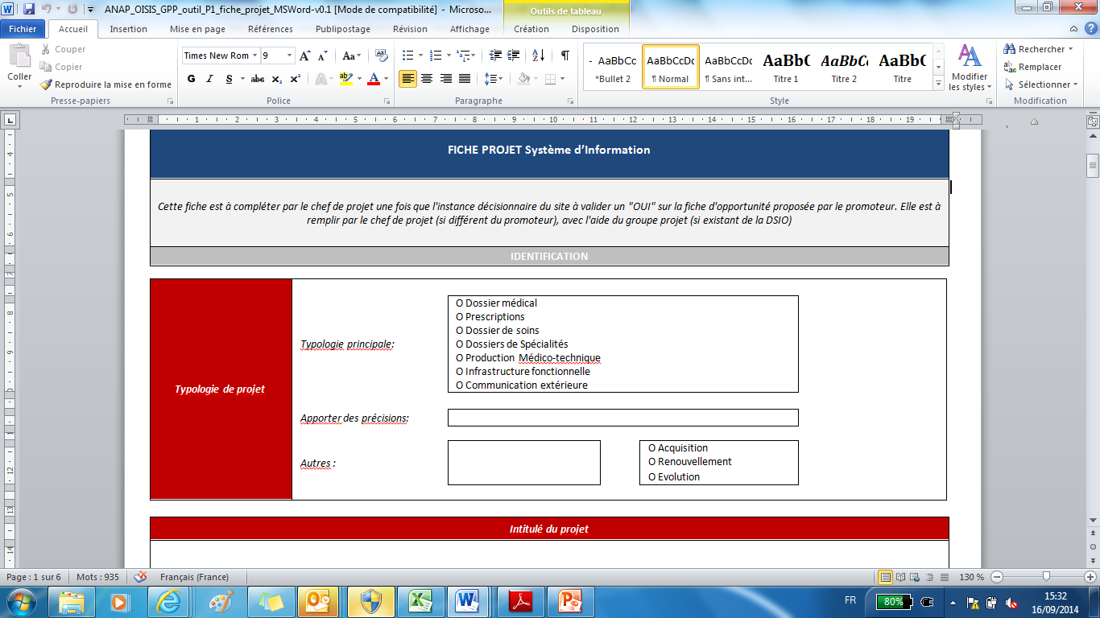
La fiche projet ANAP (1/2)
Elle est à compléter par le chef de projet une fois que l'instance décisionnaire à valider un "OUI" sur la fiche d'opportunité proposée par le promoteur
En plus des items de la fiche opportunité, elle contient des items complémentaires dont la description permet :
  D’évaluer la connaissance du projet et son niveau de maturité
  De disposer d’un niveau de description suffisant du projet pour analyser ultérieurement sa valeur
  D’identifier les indicateurs d’usage et d’impacts relatifs au projet décrit
Qui ? : chef de projet + groupe projet DSIO
Pour qui ? : instance décisionnaire, DG…
Quand ? :
  Après validation de l’instance décisionnaire

Slide 20
La fiche projet ANAP (2/2)
Les items de la fiche projet permettent de :
  Décrire le projet de manière détaillée dans la fiche projet à savoir :
    Poursuivre la description des champs initiés dans la fiche opportunité :
    Débuter la description des nouveaux champs (description détaillée du projet , volumétrie du projet, freins liés au degré d’adhésion du personnel, freins liés à l’absence de pré-requis organisationnel, disponibilité des compétences MOE requises , liens avec les autres projets internes/externes).
    Définir les indicateurs d’usage : ils permettent de mesurer l’utilisation effective de l’outil par les utilisateurs, et la montée en puissance de l’utilisation.
    Définir les indicateurs d’impact :
        Identifier le(s) processus métier concerné(s) par le projet ;
        Analyser le processus : le décomposer en activités clés, décrire chaque activité et identifier les acteurs impliqués ;
        Identifier les impacts du projet sur chaque activité. (cf ci-après processus d’informatisation des laboratoires) ;
        Une fois les impacts identifiés, définir des critères mesurables traduisant l’atteinte des objectifs du projet. Ces critères sont des indicateurs d’impact ;
        Pour chaque indicateur d’impact, définir et renseigner dans la fiche indicateur les règles de gestion (mode de calcul, source des données, périodicité de mesure, mode de diffusion, responsable….) ;
        Effectuer une mesure ex-ante pour chacun des indicateurs identifiés. Une fois le projet lancé, en cours de projet et à la fin du projet, l’établissement effectuera une nouvelle mesure des indicateurs afin d’objectiver l’apport de l’outil SI.

Slide 21
Points de vigilance
Remplir une fiche d’opportunité # Réaliser une étude d’opportunité
Réaliser une étude d’opportunité c’est :
  Evaluer les paramètres du projet et définir différents scénarios à partir de la fiche opportunité (ou d’autres fiches équivalentes)
  pour permettre une analyse comparative par le décideur.
La fiche d’opportunité peut ne pas être adaptée (suffisante) dans certains cas :
  Par exemple pour des projets transversaux de type « programmation des ressources et agenda du patient »
  Lorsqu’on souhaite réaliser une évaluation de la valeur créée par le projet
        Dans ces cas, on peut s’appuyer sur d’autres types de fiches ou parfois sur la fiche projet

Slide 22
Agenda
1. Introduction
2. Identification des éléments d’opportunité
3. Préparation de la décision du GO / NO GO
4. L’évaluation de la valeur et de l’impact sur le SI
5. Conclusion

Slide 23


Présentation du guide de pilotage Agenda Patient - volet 1
Une production du comité d’experts Hôpital Numérique sur la programmation des ressources et l’agenda du patient : « Guide de pilotage à l’attention des directeurs d’établissements » (Avril 2014)
Un guide à destination des Directeurs d’établissements publics et privés, des présidents de CME, mais aussi chefs de service, chefs de pôle, cadres etc…
Un guide fondé sur l’expériences des experts visant 3 objectifs :
  Éclairage sur la problématique programmation des ressources / agenda patient
  Enjeux et perspectives d’évolution
  Facteurs de succès

Slide 24
Présentation du guide de pilotage Agenda Patient - volet 1
Un guide qui invite le Directeur à :
Garantir un fort alignement entre le projet d’informatisation et les projets organisationnels
Exiger du DSIO une étude préalable rigoureuse
Engager les ressources adaptées à l’ambition du projet, sur une durée suffisante pour obtenir les bénéfices du projet.

Slide 25

Présentation du guide Etude d’opportunité Agenda Patient - volet 2
Une 2ème production du comité d’experts Hôpital Numérique sur la programmation des ressources et l’agenda du patient : « Mener l’étude d’opportunité » (Juillet 2014)
Un guide à destination des DSIO et des équipes projet pour mener l’étude d’opportunité
Une démarche structurée pour fournir les réponses utiles aux instances décisionnelles pour le lancement du projet
Un outil pragmatique décomposé en 4 volets (fiches techniques) :
  Fiche 1 : Définir les objectifs adaptés aux missions et aux moyens de l’établissement
  Fiche 2 : Évaluer la cible et les impacts des chantiers organisationnels à mener
  Fiche 3 : Identifier les impacts techniques
  Fiche 4 : Consolider les éléments d’étude et établir les scenarios de choix

Slide 26
Agenda
1. Introduction
2. Identification des éléments d’opportunité
3. Préparation de la décision du GO / NO GO
4. L’évaluation de la valeur et de l’impact sur le SI
5. Conclusion

Slide 27

Rappel : Pilotage d’un projet SI - les indicateurs
Source : cours « gestion de projet SI ». Diplôme Universitaire
Maitrise d’Ouvrage des SI. ISSBA © Didier ALAIN 2013
Ces indicateurs sont
généralement suivis
par les ES… A
l’exception notable
des charges internes !
• Coûts et charges
• Délais
• Niveau de
Indicateurs
de suivi
d’avance-
ment
déploiement
Les indicateurs
d’usage sont
obligatoires dans le
cadre du Programme
Hôpital Numérique
Indicateurs
d’usage
• Taux d’utilisation
des solutions
Les « KPI » (Key
Performance
Indicators) sont le
cœur du pilotage par
la valeur
Indicateurs
d’impact
• Indicateurs métier
27

Slide 28

Un projet ANAP dédié au pilotage des projets SI par la valeur
  Comprendre ou la nécessité d’identifier les impacts d’un projets SI
  Mettre en œuvre, une méthodologie d’évaluation de la valeur
  Expérimentation sur sites
  Répertoire d’indicateurs
28

Slide 29
Pourquoi une démarche de pilotage des projets par la valeur ?
Permettre aux établissements d’approfondir la réflexion sur les impacts de leur projet d’informatisation au regard de la performance du ou des processus concernés.
  L’identification d’indicateurs mesurables avant, pendant et après la mise en œuvre du projet doit :
      Rendre lisible la valeur apportée de l’informatisation envisagée,
      Eclairer les choix des directions d’établissements,
      Sécuriser les investissements en systèmes d’information,
Mesurer l’apport du système d’information sur la performance globale de l’établissement.
  Cette mesure est effectuée au travers d’indicateurs mesurant la contribution du système d’information dans les principaux domaines définissant la performance en santé :
      La qualité et la sécurité des soins,
      L’égalité et l’accessibilité des soins,
      L’efficience opérationnelle et budgétaire.
29

Slide 30
En quoi consiste l’évaluation de la valeur d’un projet ?
Un projet a pour objectif de créer de la valeur.
L’évaluation de la valeur du projet consiste à mesurer son impact sur les processus métier.
Concrètement, il s’agit :
D’identifier la nature des impacts et des gains attendues par le projet d’informatisation
De choisir les indicateurs pertinents à même de mesurer ces impacts ou ces gains ;
D’évaluer ces indicateurs lors de l’initialisation du projet (a priori)
De mesurer l’évolution de ces indicateurs en cours et à la fin du projet (a posteriori).
        C’est une évaluation de la valeur étendue, dépassant le seul calcul de retour sur investissement
30

Slide 31
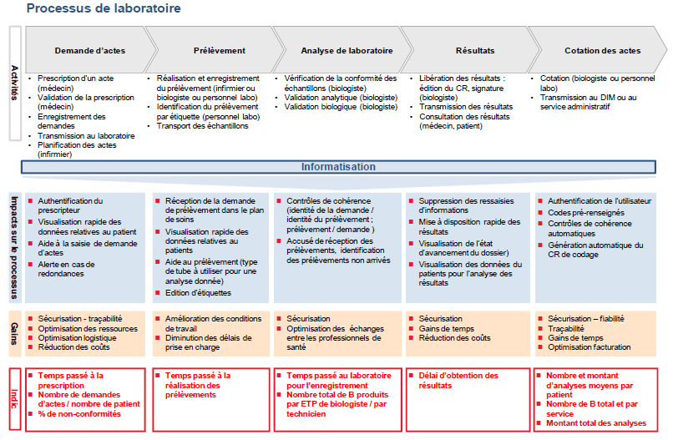
Exemple : Analyse du processus Laboratoire, impacts de l’informatisation

Slide 32
Pourquoi réaliser une évaluation de la valeur d’un projet ?
Pour disposer d’une vision claire de l’ensemble :
Des coûts des projets (investissements, prestations, coûts internes de projets, coûts d’exploitation…)
Des impacts potentiels
Des risques à gérer (organisationnels, techniques et humains)
au regard des bénéfices attendus (qualitatifs et quantitatifs) c.-à-d. de la contribution effective du projet à la stratégie l’établissement.

Slide 33
Quand réaliser une évaluation de la valeur d’un projet ?
  En amont d’un projet de système d’information
  Le porteur du projet s’engage sur des résultats mesurables
  Comme point d’entrée à la conduite d’arbitrage par le niveau décisionnel
    La contribution attendue est-elle raisonnables au regard de l’investissement ?
Au cours et en aval du projet : s’assurer d’une évolution conforme aux atteintes des indicateurs d’impact
En permettant de conduire des actions correctrices
33

Slide 34
Comment réaliser une évaluation de la valeur d’un projet ?
L’évaluation de la valeur se décompose en 3 phases :
① Description et évaluation ex ante du projet
② Mise en place et suivi des indicateurs
③ Bilan du projet

Slide 35
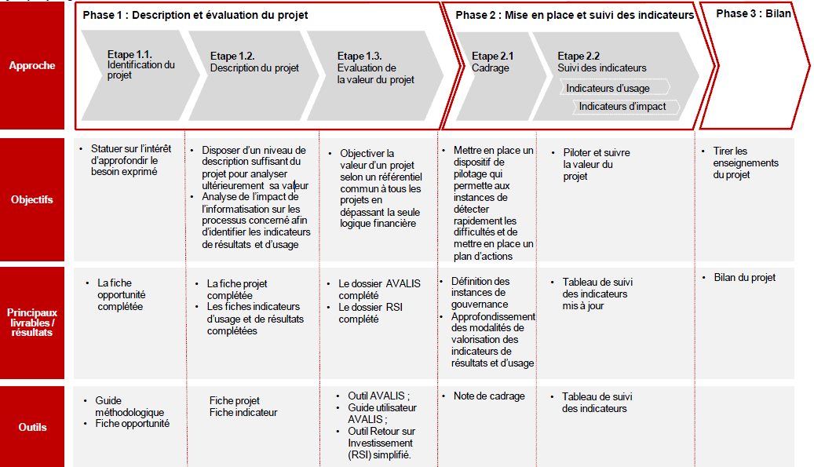
Présentation synoptique de la méthodologie
35

Slide 36
Enjeux et points-clés sur les indicateurs d’impact
Choisir des indicateurs d’impact pertinents :
  Faire sens pour les équipes
  Se mesurer facilement, être peu chronophages
  Etre reproductibles facilement, pouvoir être suivis en routine
  Etre robustes, l’information qu’ils donnent est juste
  Etre sensibles, les variations de leurs mesures sont nettement perceptibles.
Des indicateurs à la fois quantitatifs et qualitatifs :
  Des indicateurs quantitatifs qui ont un impact financier direct sur le ROI peuvent être privilégiés ;
  Des indicateurs qualitatifs permettant de prendre en compte des dimensions difficilement mesurables ou qui ont un impact moins direct.
Privilégier les indicateurs déjà suivis en routine

Slide 37
Exemples d’indicateurs (1/2)
37

Slide 38
Exemples d’indicateurs (2/2)
38

Slide 39
La fiche indicateur
Après avoir identifié des indicateurs pertinents pour votre projet,
et avant de les saisir dans le tableau ad hoc de la fiche projet (partie Bénéfices quantifiables),
il convient d’établir une fiche par indicateur selon le modèle ci-contre

Slide 40
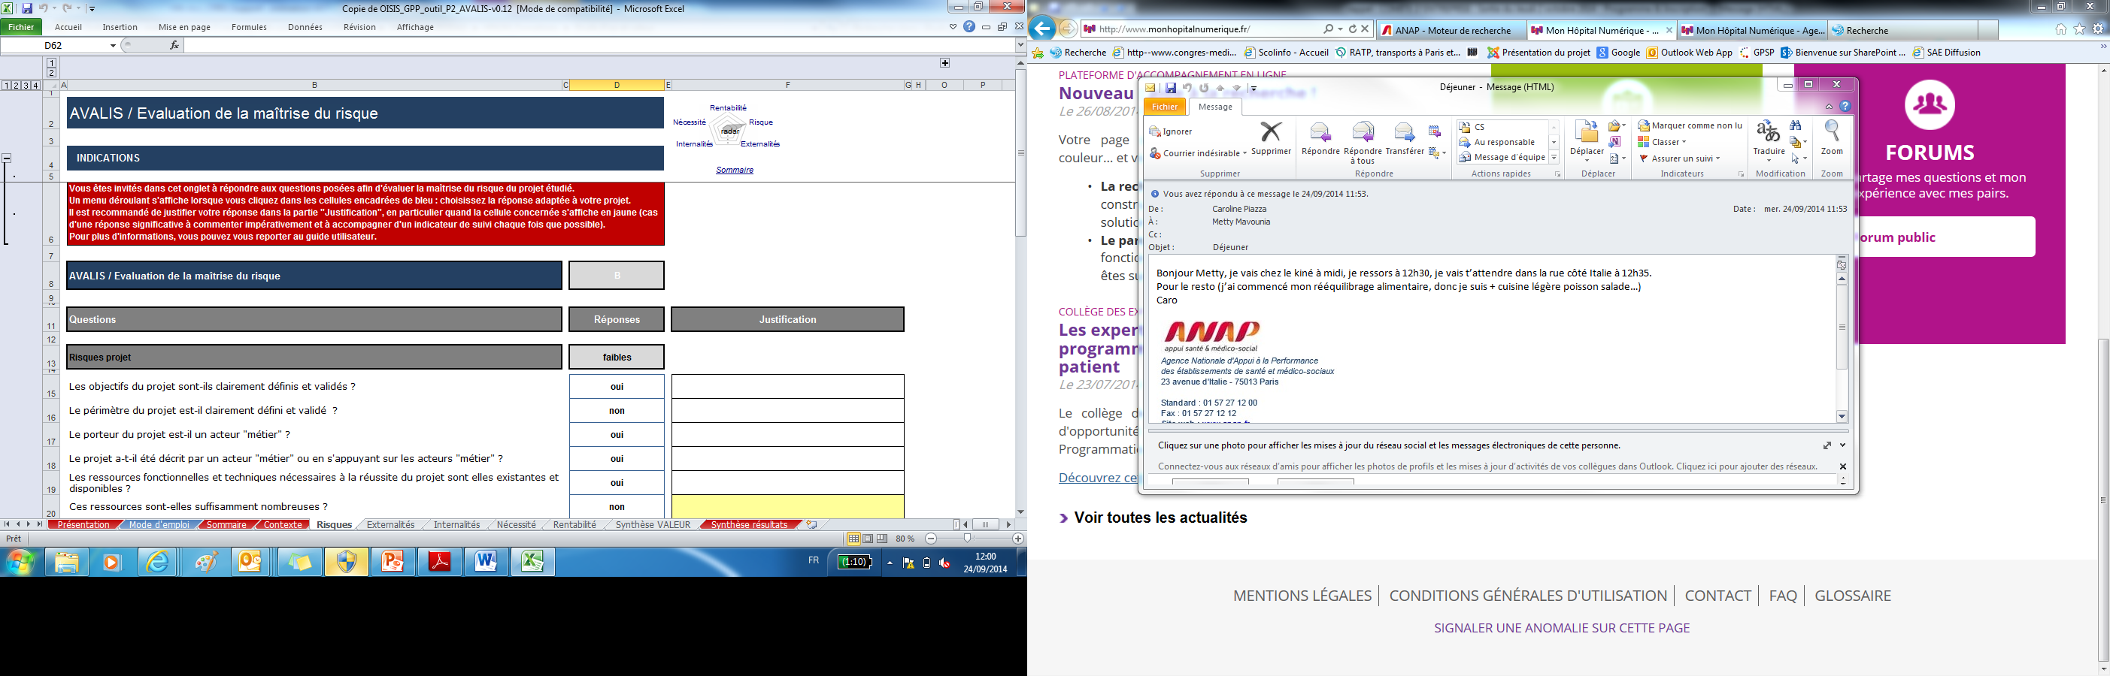
Outil de l’évaluation de la valeur : AVALIS/MAREVA
AVALIS est basé sur un outil excel composé d’une liste de questions fermées que les établissements complètent à partir des fiches projets
Un outil qui permet d’objectiver la valeur d’un projet à partir d’un référentiel d’analyse commun en s’appuyant sur les informations de la fiche projet
Un outil qui invite à se questionner sur la qualité / la complétude de la description d’un projet
20

Slide 41
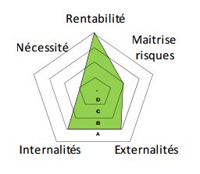
Outil de l’évaluation de la valeur : AVALIS/MAREVA
Radar de restitution de la valeur stratégique du projet
AVALIS permet d’analyser la valeur d’un projet en dépassant la seule logique financière
  Le retour sur investissement, soit l’apport économique attendu du projet
  Le risque du projet et les moyens qui sont mis en place pour les limiter
  L’utilité perçue en externe de l’établissement par les patients
  L’utilité perçue au sein de l’établissement, par les utilisateurs
  La nécessité de faire le projet

Slide 42
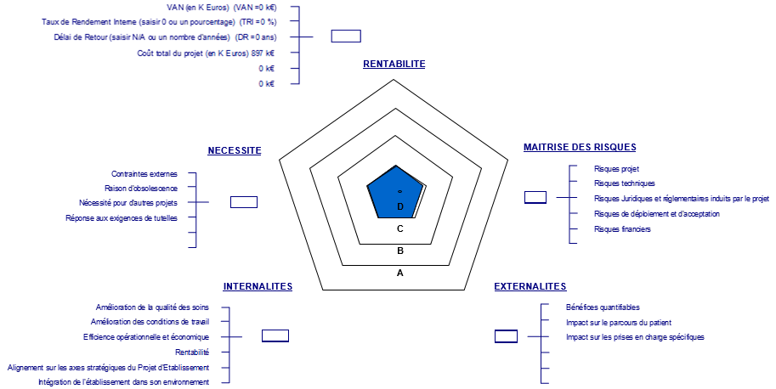
Outil de l’évaluation de la valeur : AVALIS/MAREVA

